Slide 1

Unidad 6: Entorno para desarrollo Web en Python
Introducción a la Programación y Computación 2
Escuela de Ingeniería de Ciencias Y Sistemas
Facultad de Ingeniería
Universidad de San Carlos de Guatemala

Slide 2


Agenda
Recursos
RECORDATORIOS
Qué es Django
Patrón MVC
Arquitectura Django
Django instalación y configuración básica
Ejemplo práctico

Slide 3
COMPETENCIA(S) QUE DESARROLLAREMOS
Desarrolla aplicaciones web con Flask o Django en Python para soportar arquitecturas backend y frontend bien definidas

Slide 4
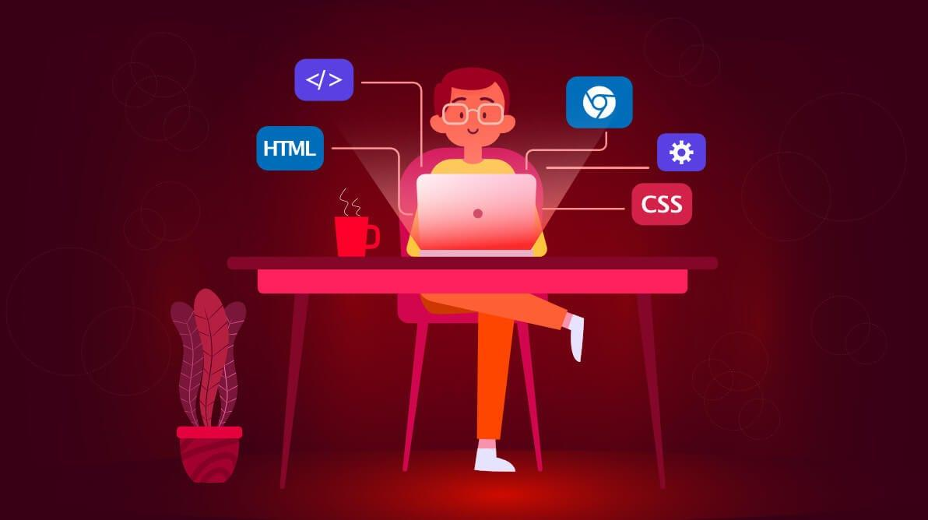
Frontend
Frontend se refiere a la interfaz gráfica de usuario (GUI) con la que los usuarios pueden interactuar de forma directa, como los menús de navegación, los elementos de diseño, los botones, las imágenes y los gráficos.
El desarrollo web Frontend consiste en la conversión de datos en una interfaz gráfica para que el usuario pueda ver e interactuar con la información de forma digital.

Slide 5

Django
Django es un framework de código abierto de desarrollo web para Python, respetando o utilizando el patrón de diseño conocido como Modelo-Vista-Controlador (MVC).
Django es una herramienta que se puede usar para el desarrollo full-stack de aplicaciones y páginas web, así como para el desarrollo de servidores. Este framework está considerado como el mejor para el desarrollo web en Python.

Slide 6
Django
En junio de 2008 fue anunciado que la recién formada Django Software Foundation se haría cargo de Django en el futuro.
La meta fundamental de Django es facilitar la creación de sitios web complejos. Django pone énfasis en el re-uso, la conectividad y extensibilidad de componentes, el desarrollo rápido y el principio «DRY» (del inglés Don't Repeat Yourself,«No te repitas»).

Slide 7
Características
Rapidez: Django fue diseñado para ayudar a los desarrolladores a llevar las aplicaciones desde el concepto hasta su finalización lo más rápido posible.
Seguridad: Django facilita la detección y solución de posibles fallos en la seguridad en las páginas web del lado del servidor.
Escalabilidad: Funciona por componentes sustituibles e intercambiables. Eso significa que se puede escalar con bastante facilidad.
Framework completo: Django incluye docenas de funcionalidades que puede utilizar para manejar las tareas comunes de desarrollo web.

Slide 8
Otras características de Django
Aplicaciones "enchufables" que pueden instalarse en cualquier página gestionada con Django.
Una API de base de datos robusta.
Un sistema extensible de plantillas basado en etiquetas, con herencia de plantillas.
Un despachador de URLs basado en expresiones regulares.
Un sistema "middleware" para desarrollar características adicionales; por ejemplo, la distribución principal de Django incluye componentes middleware que proporcionan cacheo, compresión de la salida, normalización de URLs, protección CSRF y soporte de sesiones.
Documentación incorporada accesible a través de la aplicación administrativa (incluyendo documentación generada automáticamente de los modelos y las bibliotecas de plantillas añadidas por las aplicaciones).

Slide 9
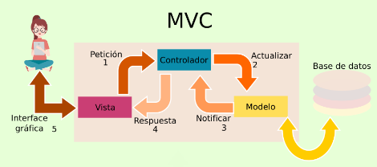
Modelo - Vista - Controlador
Modelo-vista-controlador (MVC) es un patrón de arquitectura de software, que separa los datos y principalmente lo que es la lógica de negocio de una aplicación de su representación y el módulo encargado de gestionar los eventos y las comunicaciones.
Para ello MVC propone la construcción de tres componentes distintos que son el modelo, la vista y el controlador; es decir: por un lado define componentes para la representación de la información y, por otro lado, para la interacción del usuario.

Slide 10
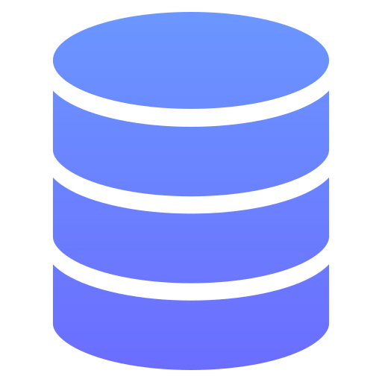
Modelo
Es la representación de la información con la cual el sistema opera, por lo tanto gestiona todos los accesos a dicha información, tanto consultas como actualizaciones, implementando también los privilegios de acceso que se hayan descrito en las especificaciones de la aplicación (lógica de negocio). Envía a la 'vista' aquella parte de la información que en cada momento se le solicita para que sea mostrada (típicamente a un usuario). Las peticiones de acceso o manipulación de información llegan al 'modelo' a través del 'controlador'.

Slide 11

Vista
Presenta el 'modelo' (información y lógica de negocio) en un formato adecuado para interactuar (usualmente la interfaz de usuario), por tanto requiere de dicho 'modelo' la información que debe representar como salida.

Slide 12
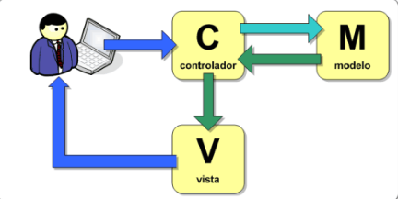
Controlador
Responde a eventos (usualmente acciones del usuario) e invoca peticiones al 'modelo' cuando se hace alguna solicitud sobre la información (por ejemplo, editar un documento o un registro en una base de datos). También puede enviar comandos a su 'vista' asociada si se solicita un cambio en la forma en que se presenta el 'modelo' (por ejemplo, desplazamiento o scroll por un documento o por los diferentes registros de una base de datos), por tanto se podría decir que el 'controlador' hace de intermediario entre la 'vista' y el 'modelo'.

Slide 13
Arquitectura de Django
Aunque Django está fuertemente inspirado en la filosofía de desarrollo Modelo Vista Controlador, sus desarrolladores declaran públicamente que no se sienten especialmente atados a observar estrictamente ningún paradigma particular, y en cambio prefieren hacer "lo que les parece correcto". Como resultado, por ejemplo, lo que se llamaría "controlador" en un "verdadero" framework MVC se llama en Django "vista" , y lo que se llamaría "vista" se llama "plantilla".

Slide 14
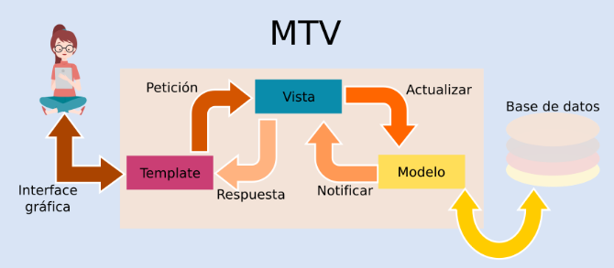
Modelo - Vista - Template
Modelo-vista-template (MVT) es una arquitectura propia que utiliza el framework Django, se basa en la arquitectura MVC pero con algunas modificaciones propias de Django.

Slide 15
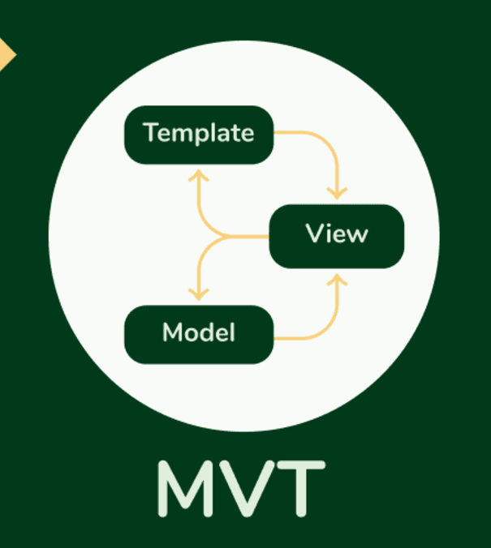
Vista
Las vistas de Django se encargan de procesar las solicitudes de los usuarios y devolver las respuestas. Actúan como puente entre el Modelo y la Plantilla, recopilando datos de los objetos del Modelo, realizando operaciones lógicas con ellos (como consultas basadas en ciertos criterios) y, posteriormente, pasando los datos a la plantilla para su visualización.
Las vistas se pueden escribir como funciones o basadas en clases, según la complejidad y los requisitos de su aplicación.

Slide 16
Plantilla
Las plantillas de Django son responsables de renderizar la salida HTML final en el navegador. Definen cómo deben presentarse los datos mediante una combinación de HTML y el lenguaje de plantillas de Django.
El lenguaje de plantillas de Django implica el uso de etiquetas {% %} y variables de plantilla {{ }} que permiten acceder al modo Django en la plantilla HTML. En este modo, se puede acceder a las variables definidas en las vistas y usar las estructuras de control dentro de la plantilla.

Slide 17
Pasos para crear un proyecto Django

Slide 18
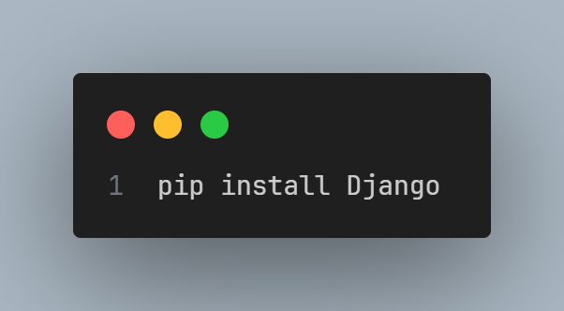
Paso 1
Instalar Django

Slide 19
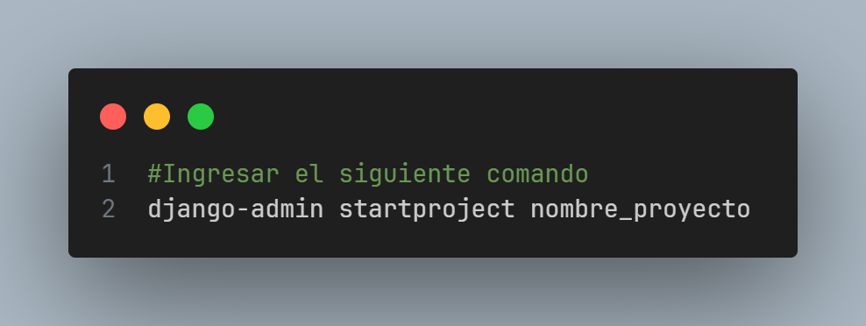
Paso 2
Iniciar un nuevo proyecto

Slide 20
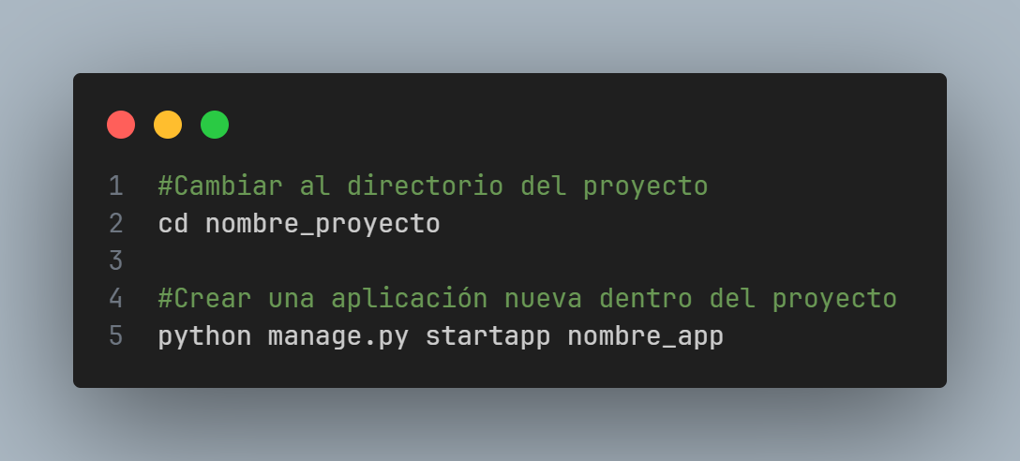
Paso 3
Crear una nueva aplicación

Slide 21
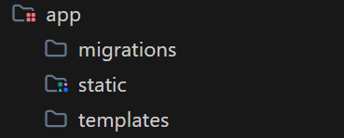
Paso 4
En la carpeta de la aplicación se debe agregar la carpeta static y templates

Slide 22

Paso 5
En settings.py verificar la siguiente línea:
Indica que es la carpeta donde se guardaran los archivos estáticos que se necesiten (CSS, JS, Imágenes, etc).

Slide 23
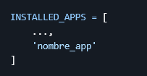
Paso 6
En settings.py en la sección de Application definition, agregar el nombre de la aplicación recien creada.

Slide 24
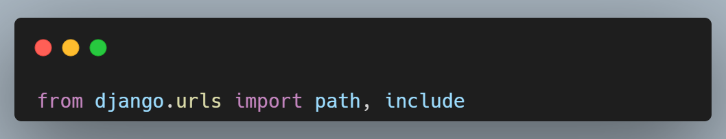
Paso 7
Ahora, se debe configurar lo que son las URLs, entonces hay que ir a urls.py en la carpeta del Proyecto, e incluir otro URLconf. Para ello, se debe importar la función include de Django. Para que quede así:

Slide 25
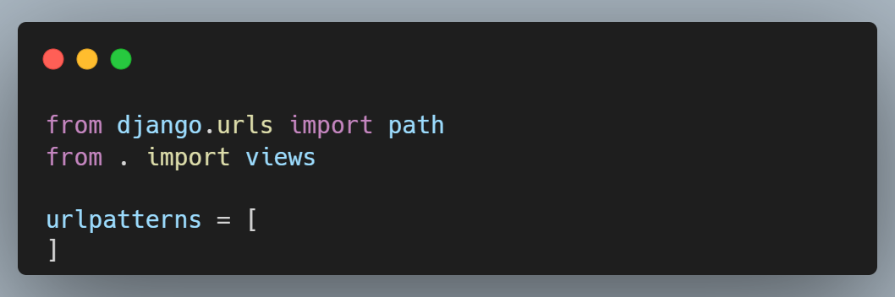
Paso 8
En la carpeta de la aplicación, crear un archivo llamado urls.py. Y en este archivo, escribir lo siguiente:

Slide 26
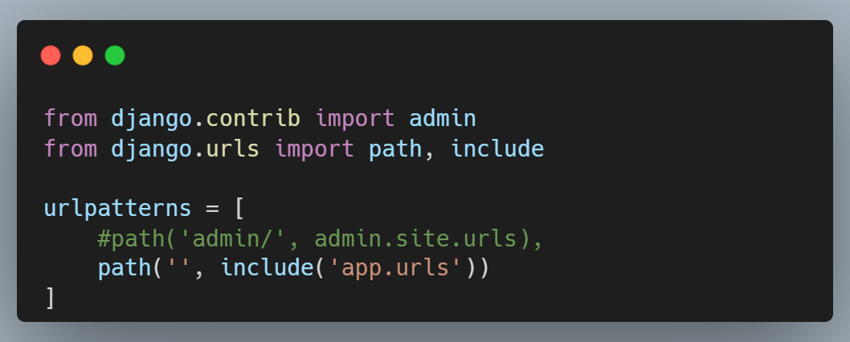
Paso 9
Modificar el archivo urls.py del proyecto para que quede de la siguiente manera

Slide 27
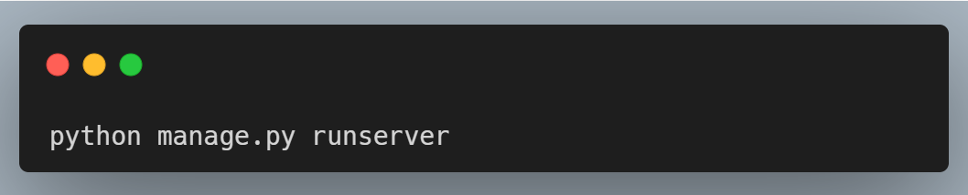
Paso 10
Ejecutar el siguiente comando para iniciar el servidor frontend

Slide 28
Paso 11
En el navegador, ingresar la siguiente dirección http://{{host}}:{{port}}/
Donde host y port son los valores que nos da la terminal al correr el servidor o pueden ser las que nosotros definimos si es que lo hicimos.

Slide 29
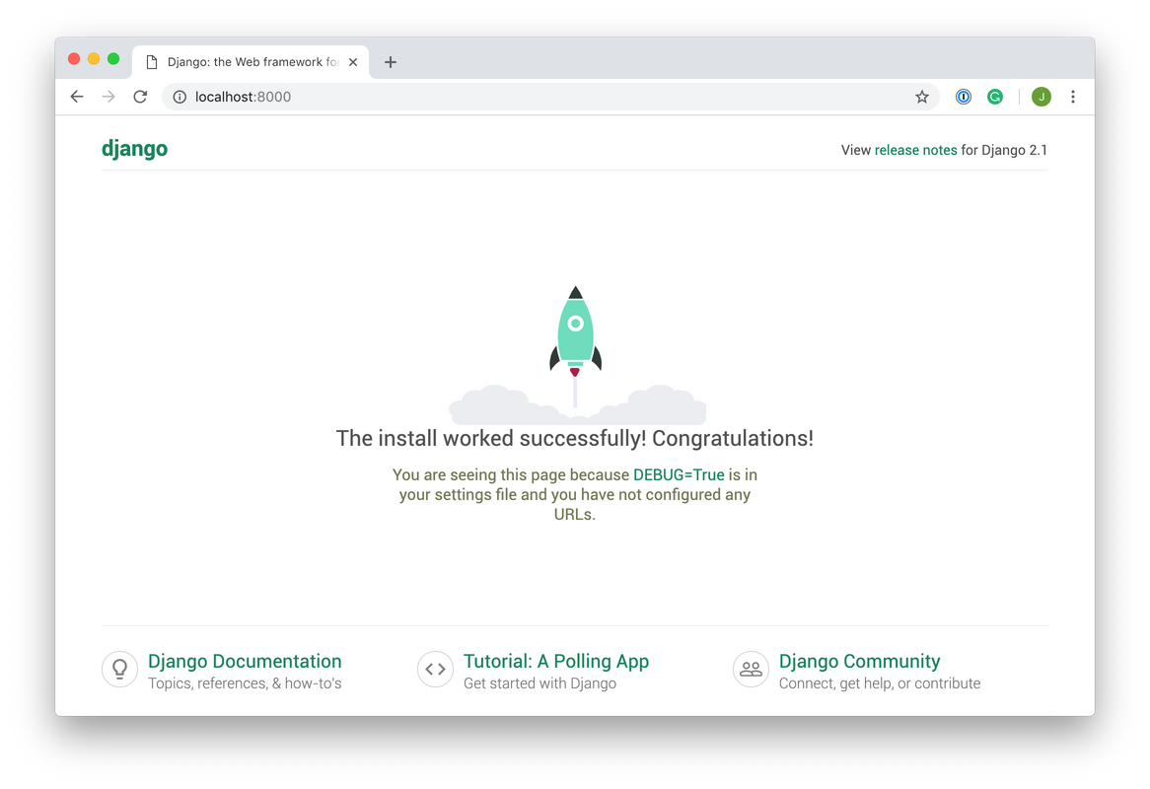
Paso 12
Listo! Ya se está ejecutando la aplicación web.

Slide 30
Ejemplo

Slide 31
CONCEPTOS CLAVE APRENDIDOS
Django:
Django es un framework de código abierto para desarrollo web en Python, basado en el patrón Modelo-Vista-Controlador (MVC), adaptado como Modelo-Vista-Template (MVT).
Facilita la creación de sitios web complejos, promoviendo rapidez, seguridad, escalabilidad y el principio DRY (No te repitas).
Arquitectura MVT:
Modelo: Gestiona los datos y la lógica de negocio, interactuando con la base de datos.
Vista: Procesa solicitudes de usuarios, recopila datos del modelo y los pasa a la plantilla.
Plantilla: Renderizar la interfaz HTML usando el lenguaje de plantillas de Django (etiquetas {% %} y variables {{ }}).

Slide 32
HUMILDAD
Recuerda que la humildad es saber que siempre hay algo nuevo que aprender

Slide 33
REFERENCIAS
Django documentation | Django documentation. (s. f.-b). Django Project. https://docs.djangoproject.com/en/5.2/
Código Facilito. (2015, Febrero 22). MVC (Model, View, Controller) explicado. Código Facilito .https://codigofacilito.com/articulos/mvc-model-view-controller-explicado
Olanrewaju, T. (2024, Diciembre 10). How django’s MVT architecture works: A deep dive into Models, views, and templates. Freecodecamp.org. https://www.freecodecamp.org/news/how-django-mvt-architecture-works/

Slide 34

¡GRACIAS POR SU ATENCIÓN!
DUDAS
RECUERDA QUE TENEMOS NUESTRO FORO SEMANAL DONDE PUEDES CONSULTAR CUALQUIER DUDA QUE TE SURJA EN LA SEMANA

